Slide 1
Economía de la Educación
Clase 4: Desarrollo Infantil Temprano
Rafael de Hoyos
@rafadehoyos
Maestría en Economía Aplicada, ITAM, Primavera 2020

Slide 2
Resumen de lo que hemos
visto hasta ahora

Slide 3
15,936,656

Slide 4
Resumen
$$Y=f(…A\left[…θ\right])$$
Romer (1990)
$$θ=f(…S, ℒ)$$
Hanushek et al (2012)
$$w_{i}=β_{1}S_{i}+\sum{β_{k}X_{k,i}}$$
Becker (1967), Mincer (1974)
Spence (1973)
$$D\left\{w_{i}\right\}=D\left\{β_{1}S_{i}+\sum{β_{k}X_{k,i}}\right\}$$
Becker (1967)
$Δ\overline{w}={\hat{β}}_{h}\left({\overline{X}}_{m}−{\overline{X}}_{h}\right)+$ ${\overline{X}}_{m}$(${\hat{β}}_{m}−{\hat{β}}_{h}$)
Oaxaca (1973)
Blinder (1973)

Slide 5
Modelo de formación de habilidades θ
$θ_{a+1}=f_{a}(h,θ_{a},I_{1},…,I_{a})$, a =1,…A
Complementariedad dinámica:
$$\frac{∂^{2}f_{a}}{∂θ_{a}∂I_{a}}>0$$
El stock de habilidades hacen la inversión más productiva.
$$\frac{∂^{2}f_{t+1}}{∂θ_{t+1}∂I_{t+1}}>\frac{∂^{2}f_{t}}{∂θ_{t}∂I_{t}}$$
El stock de habilidades hoy genera más habilidades en el futuro.
Cunha and Heckman (2007)

Slide 6
Las imperfecciones de mercado y el desarrollo infantil temprano

Slide 7
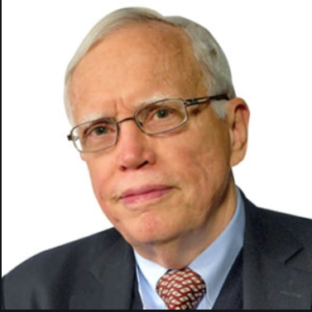
James Heckman

Slide 8
Las habilidades son multidimensionales
$θ_{t}=(θ_{c,t},θ_{n,t},θ_{H,t})$
$θ_{c,t}$ =
Habilidades cognitivas
$θ_{n,t}$ =
Habilidades socio-emocionales
$θ_{H,t}$ =
Salud mental y física
$$θ_{t}^{∗}∈θ_{t}$$
Heckman and Mosso (2014)

Slide 9
Las habilidades determinan resultados (outcomes)
$Y_{j,t}=ψ(θ_{t},e_{j,t},X_{j,t})$
$Y_{j,t}$ =
“outcome” en la tarea “j”
$e_{j,t}$ =
Esfuerzo en la tarea “j”
$X_{j,t}$ =
Otros insumos en la producción de “j”
Heckman and Mosso (2014)

Slide 10
Las habilidades también determinan esfuerzo
$e_{j,t}=γ\left(θ_{t},A_{t},X_{j,t}, R_{j,t}^{a}(τ_{t−1}) | u\right)$
$A_{t}$ =
Otros determinantes del esfuerzo
$R_{j,t}^{a}$ =
Expectativa de retorno por unidad de esfuerzo
$τ_{t−1}$ =
Set de información en t-1
$u$ =
Preferencias
Hay un mapeo de habilidades a tareas
Heckman and Mosso (2014)

Slide 11
Los resultados son producto de tres elementos
Individuos ($θ_{t},e_{t})$
Espacio de oportunidades
“Capability set” de A. Sen
$$Y_{j,t}=$$
Situación ($A_{t})$
Incentivos ($R_{j,t}^{a})$
Heckman and Mosso (2014)

Slide 12
Haciendo el modelo dinámico
$$θ_{t+1}=f_{t}(θ_{t},I_{t},θ_{p})$$
Complementariedad dinámica:
$$\frac{∂^{2}f_{t}}{∂θ_{t}∂I_{t}}>0$$
Política compensatoria es menos eficiente que la preventiva
$$\frac{∂^{2}f_{t+1}}{∂θ_{t+1}∂I_{t+1}}>\frac{∂^{2}f_{t}}{∂θ_{t}∂I_{t}}$$
$I_{1}$en niños en pobreza es moralmente justo y económicamente eficiente.
$I_{2}$en adolescentes pobres es moralmente justo pero ineficiente
$$\frac{∂^{2}f_{t}}{∂I_{t}∂I_{t+1}}>0$$
Heckman and Mosso (2014)

Slide 13
¿Qué rol juegan los padres?
Las diferencias en habilidades de los padres, ${D\{θ}_{p}\}$, incentiva la desigualdad.
$$\frac{∂^{2}f_{t}}{∂θ_{p}∂I_{t}}>0$$
Los hijos de los más educados se benefician más de la inversión, incluyendo la pública. Por lo tanto, los programas universales, exacerban la desigualdad.
Heckman and Mosso (2014)

Slide 14
¿Cómo invierten los padres?
t | 1 | 2 | 3 | 4
Edad | Niño | Adolescente | Adulto | Adulto
Habilidades | $θ_{1}$ (dado) | $$θ_{2}$$ | $$θ_{3}$$ | $$θ_{4}$$
Padres: ($I_{1}$, $I_{2}$, $c_{1}$, $c_{2}$) y esto determina $θ_{3}$:
$$θ_{3}=δ {\left[θ_{1}, θ_{p},\left(γ{\left(I_{1}\right)}^{φ}+(1−γ){\left(I_{2}\right)}^{φ}\right)\right]}^{1/φ}$$
Multiplicador de la inversión inicial
Grado de substitución (1) o complementariedad (0)
$$\frac{∂^{2}f_{t+1}}{∂θ_{t+1}∂I_{t+1}}>\frac{∂^{2}f_{t}}{∂θ_{t}∂I_{t}}$$
$$\frac{∂^{2}f_{t}}{∂θ_{t}∂I_{t}}>0;$$
Heckman and Mosso (2014)

Slide 15
Proceso de maximización de los padres
Definiendo:
b = herencia
u(c) = utilidad derivada del consumo
V(.) = utilidad indirecta
$$θ_{3}=δ {\left[θ_{1}, θ_{p},\left(γ{\left(I_{1}\right)}^{φ}+(1−γ){\left(I_{2}\right)}^{φ}\right)\right]}^{1/φ}$$
Los padres maximizan la siguiente función en {$I_{1}$, $I_{2}$, $c_{1}$, $c_{2}$}:
$$V(θ_{p},b,θ_{1})=\left\{u\left(c_{1}\right)+βu\left(c_{2}\right)+β^{2}υE\left[V(θ_{3},b′,θ_{1}′)\right]\right\}$$
Utilidad que derivan de la utilidad de sus hijos

Slide 16
Implicaciones del modelo para la equidad
Los retornos a la inversión son mayores entre los hijos de padres con altos niveles de $θ_{p}$ (falla de mercado).
La intuición de que los retornos marginales decrecientes hacen altamente productiva la inversión en adolescentes pobres, carece de fundamento.
Altos niveles de $θ_{1}$ hacen más productiva $I_{1}$ (falla de mercado).
Restricciones en acceso a mercados de crédito, hacen que “b” (herencia) determine $I$ , y en equilibrio hay una subinversión, reduciendo el ingreso de largo plazo (falla de mercado).

Slide 17
Implicaciones del modelo para la equidad
Relajando la restricción en el acceso al crédito—o subsidiando el crédito, beneficia más a las familias con mayor $θ_{p}$.
Mayor volatilidad en el ingreso, aumenta ahorro y disminuye inversión (falla de mercado).
La calidad de la “crianza” es intensivo en tiempo y tiene un impacto positivo permanente sobre el proceso de formación de habilidades.
La “crianza” tiene un costo de oportunidad en términos de ingresos en el mercado laboral.

Slide 18
Evidencia empírica

Slide 19
¿Qué es el Desarrollo Infantil Temprano (DIT)?
“Early childhood development (ECD) encompasses physical, socio emotional, cognitive and motor development between 0-8 years of age.”
Elementos que componen el DIT:
Salud
Nutrición
Protección
Interacción social
Además del sustento económico, el DIT tiene bases biológicas, ya que es la etapa de la vida cuando se da el mayor desarrollo cerebral.

Slide 20
Consecuencias de la falta de DIT
Infante sin carencias
Infante con carencias agudas
WDR (2018)

Slide 21
Intervención en Jamaica:
Entre infantes con déficit en desarrollo.
Una hora por semana (durante 2 años).
1986-87
Probabilidad de concluir el nivel medio
Empleabilidad
Salarios
20 años
Cuando individuos tenían entre 20 y 22 años.
Crimen
Gertler, Heckman, et al (2014)

Slide 22
Dos programas pioneros en EEUU (centro DIT)
Perry Preschool Program (PPP)
Abecedarian (ABC)
Lugar | Chapel Hill, NC | Ypsilant, MI
Población | Pobres, negros | Pobres, negros
Edad | 0-5 | 3-5
Periodo | 1972-82 | 1962-67
Seguimiento | 30 años | 40 años
Intensidad | 40 horas por semana | 15 horas por semana
Costo | US$12,955 (2010) | US$9,604 (2010)
Int. Salud | Pediatra, comidas | Nula
Conti, Heckman and Pinto (2015)

Slide 23
Impacto en salud de muy largo plazo
Perry Preschool Program (PPP)
Abecedarian (ABC)
Reducción “BMI” Reducción en la presión arterial e hipertensión. Menores tasas de hospitalización. Más revisiones médicas preventivas. Más actividad física con regularidad (mujeres) | Reducción de 20 p.p. en la incidencia de fumar (equivalente al efecto de universitarios (11%) versus son prepa (30%)). Dieta más sana con menos sales y grasas. Practican más ejercicio con regularidad (mujeres)
Conti, Heckman and Pinto (2015)

Slide 24
Mecanismos
$$Y=DY_{1}+\left(1−D\right)Y_{0}$$
Conti, Heckman and Pinto (2015)

Slide 25
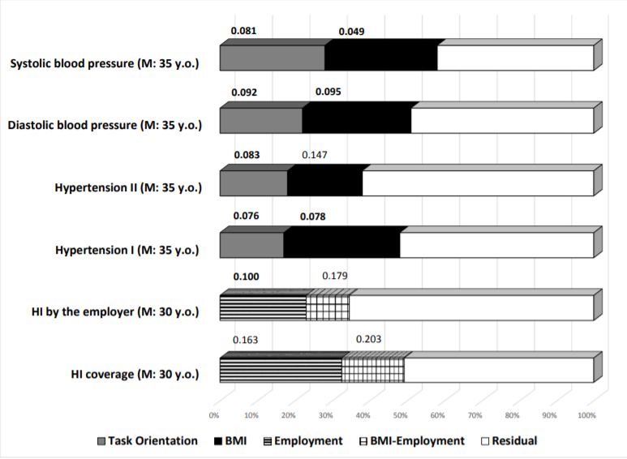
Mecanismos (resultados ABC)
Efecto directo
Conti, Heckman and Pinto (2015)

Slide 26
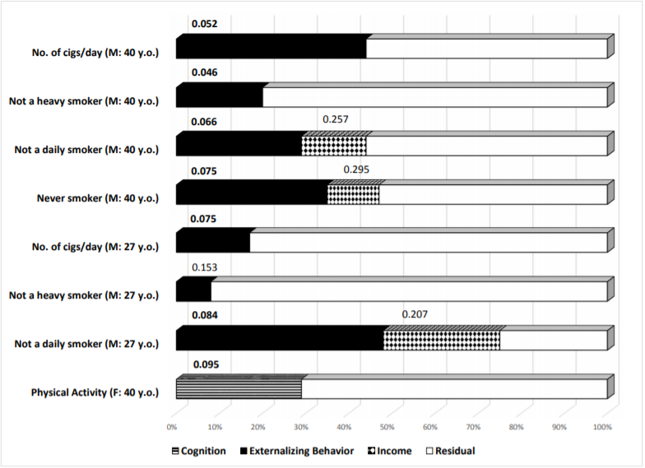
Mecanismos (resultados PPP)
Efecto directo
Conti, Heckman and Pinto (2015)

Slide 27
¿Qué tan importante es el preescolar para tu futuro?
STAR Project, Tennessee
11,571 estudiantes en 79 escuelas.
1985-86.
Asignación aleatoria:
Clase pequeña (13-17) versus grande (20-25).
Docentes experimentados (10+) y novatos.
“Calidad” del grupo.
Se midieron las siguientes variables (datos administrativos):
Aprendizajes al concluir el preescolar.
Estudios universitarios (27 años)
Salarios (27 años)
Chetty et al. (2011)

Slide 28
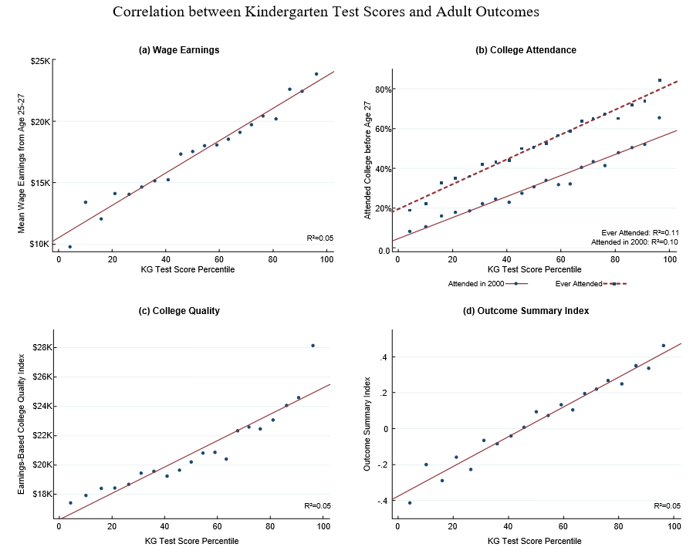
¿Qué tan importante es el preescolar para tu futuro?
Chetty et al. (2011)

Slide 29
¿Qué tan importante es el preescolar para tu futuro?
 | Tamaño de clase | Experiencia docente | Características de la clase
Aprendizajes | +4.8 pp
Estudios universitarios | +1.6 pp
Salarios
Chetty et al. (2011)

Slide 30
¿Qué tan importante es el preescolar para tu futuro?
 | Tamaño de clase | Experiencia docente | Características de la clase
Aprendizajes | +4.8 pp | +3.2 pp
Estudios universitarios | +1.6 pp
Salarios |  | $1,093
Chetty et al. (2011)

Slide 31
¿Qué tan importante es el preescolar para tu futuro?
 | Tamaño de clase | Experiencia docente | Características de la clase
Aprendizajes | +4.8 pp | +3.2 pp
Estudios universitarios | +1.6 pp
Salarios |  | $1,093
$$\frac{Δ\%y_{i}}{Δ\%\overline{y}}=0.66$$
$$\overline{\frac{Δ\%e_{i}}{Δ\%y_{i}}}=\$76$$
Chetty et al. (2011)

Slide 32
¿Cuáles son las alternativas para implementar DIT?
Visitas a hogares (Jamaica)
Centros de DIT (ABC)
DIT
Preescolares (PPP y STAR)
Comunitaria (Latam)

Slide 33
Programa “nadie es perfecto” en Chile (CCC)
Implementado a través de clínicas para identificar a las familias con niños pequeños (0-5).
2,916 familias con 3,597 niños de 0 a 5 años.
Asignación aleatoria:
T1: 8 sesiones semanales de una hora y media por semana con padres de familia; reciben información sobre buenas prácticas de crianza.
T2: T1 + 2 sesiones de “juego didáctico” con niños.
Control.
Se midieron las siguientes variables (3 años después):
Habilidades verbales.
Habilidades socio-emocionales
Otros
Carneiro et al. (2019)

Slide 34
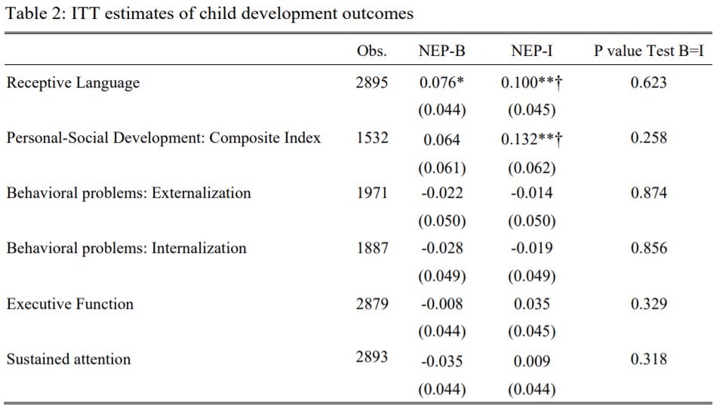
Programa “nadie es perfecto” en Chile (CCC)
Carneiro et al. (2019)

Slide 35
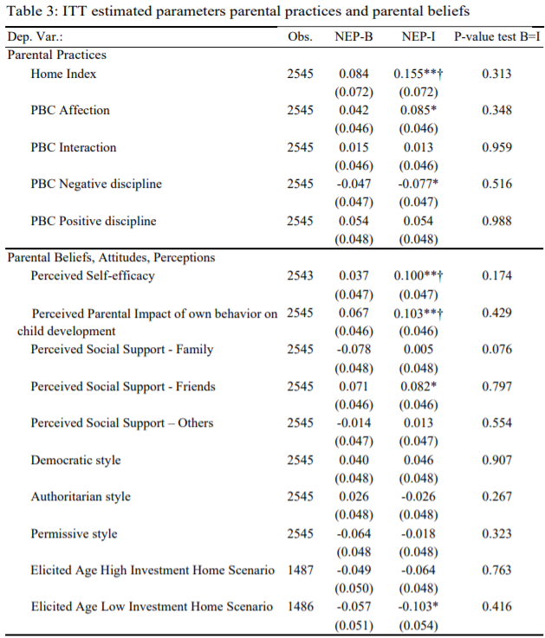
Programa “nadie es perfecto” en Chile (CCC)
Carneiro et al. (2019)

Slide 36
Programa “Familia Mujer e Infancia” en Colombia
Población objetivo: mujeres embarazadas y niños hasta dos años de edad en condiciones vulnerables.
FAMI
Una reunión semanal de 2 horas
Una visita a la semana de 1 hora
Suplemento nutrimental
1,460 (T=702, C=758) niños de 0 a 2 años.
Asignación aleatoria:
T: FAMI + (currículo estructurado + material pedagógico + formación y acompañamiento + suplemento más grande)
Control: FAMI
Attanasio et al. (2018)

Slide 37
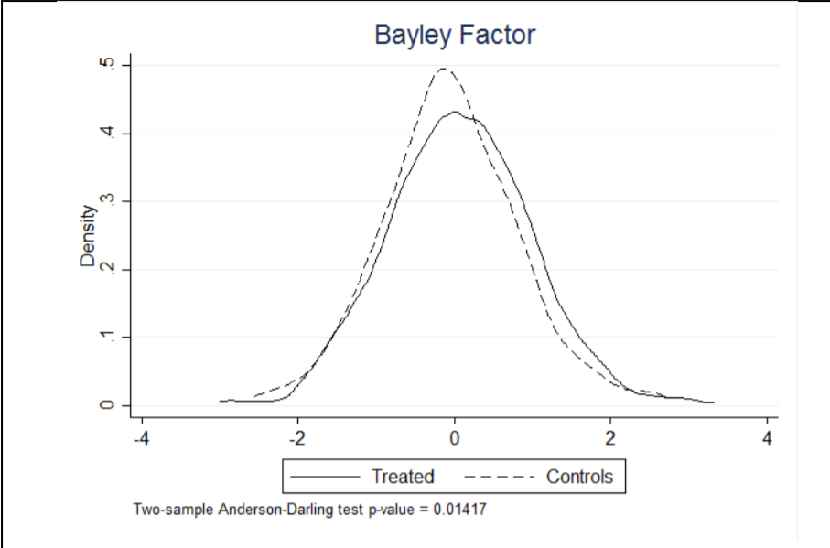
Programa “Familia Mujer e Infancia” en Colombia
0.15 DE
Attanasio et al. (2018)

Slide 38
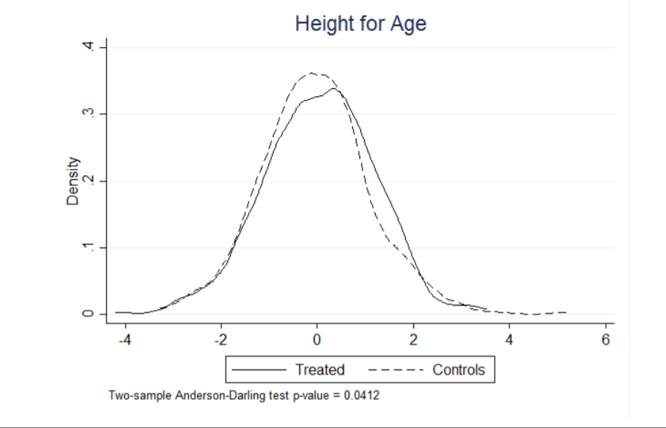
Programa “Familia Mujer e Infancia” en Colombia
0.06 DE
Attanasio et al. (2018)

Slide 39
Otros beneficios del DIT
¿Quién absorbe el costo (en términos de indicadores del mercado laboral) de tener hijos?
Ingreso
Participación
Salarios
Evento en “t”
Edad
Año
Kleven et al. (2019)

Slide 40
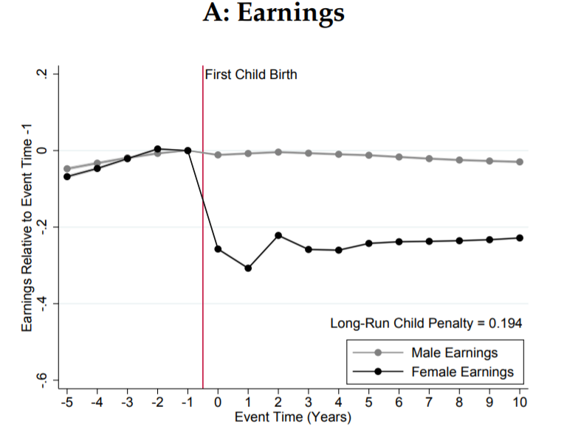
Otros beneficios del DIT
Kleven et al. (2019)

Slide 41
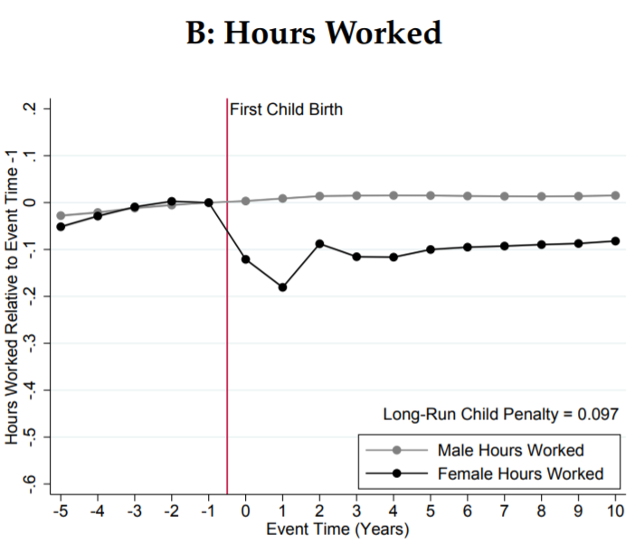
Otros beneficios del DIT
Kleven et al. (2019)

Slide 42
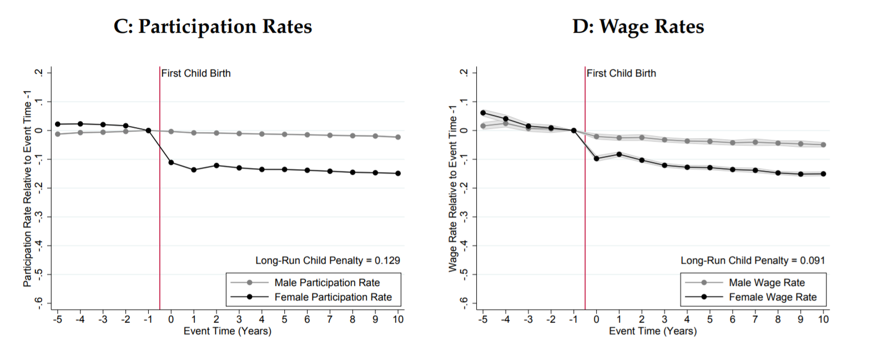
Otros beneficios del DIT
Kleven et al. (2019)

Slide 43
Otros beneficios del DIT (LATAM)
Características de los programas | Nombre del Programa y País | Efectos sobre indicadores laborales de la mujer
Proveer servicios de cuidados a infantes entre 0 y 5 años. Incrementar la participación laboral de la mujer. | Hogares Comunitarios (Guatemala) Estancias Infantiles para Apoyar a Madres Trabajadoras (México) Hogares Comunitarios de Bienestar Familiar (Colombia) Centro de Desarrollo Infantil (Ecuador) INTEGRA (Chile) Servicio de cuidados de Río de Janeiro (Brasil) | Incrementó el número de horas trabajadas. Incremento en participación y número de horas trabajadas. Incremento en participación y número de horas trabajadas. Incremento en participación laboral. No se encontró impacto. Incremento en participación laboral.
Mateo Díaz y Rodríguez-Chamussy (2013)

Slide 44
Reflexiones Finales
Una única estrategia podría detonar la productividad, el crecimiento económico y la movilidad social: garantizar aprendizajes.
No hay nada más propicio garantizar aprendizajes que el DIT enfocado a los más vulnerables.
El DIT es un derecho constitucional de los niños y se lo debemos a los más pobres, es lo moralmente justo y lo económicamente eficiente.

Slide 45
Gracias
@rafadehoyos

